Slide 1
Panoramic radiography
Notes:
https://www.ti-ba.com/products/pacs/chiropractic-tools/

Slide 2
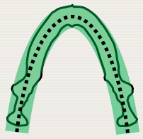
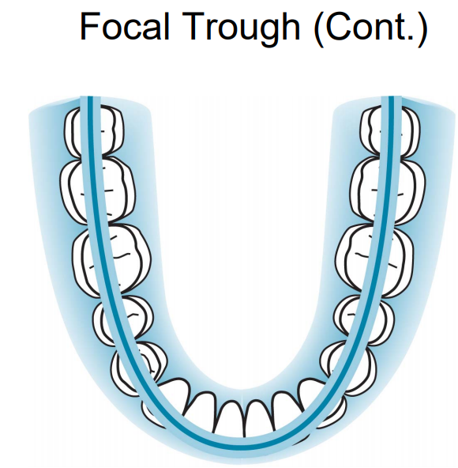

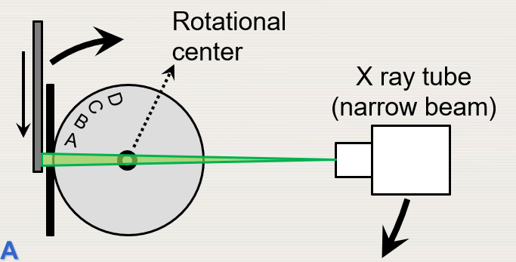
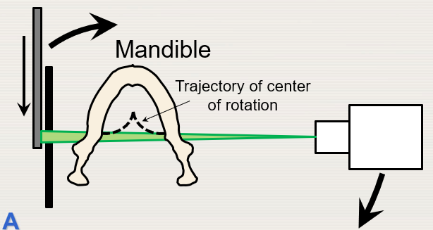
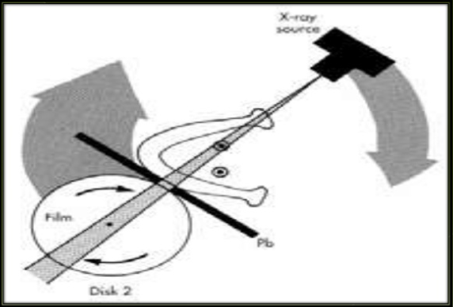
Panoramic image
개요
2D Panoramic View
영상은 narrow X-ray beam을 사용하여 Arced trajectory를 따라, X-ray tube와 Image Receptor(Detector)의 움직이는 동안의 연속촬영을 통해 얻어진다.
Implant Planning, 뼈의 수평/수직 길이 확인, implant 수술에서 신경 구조에 따른 영향 평가 등에 사용된다.
Receptor의 속도와 Rotation의 중심에 의해 Jaw bone들의 선명도가 결정된다. : 사람의 Jaw bone들의 모양 때문에 Rotation의 중심은 고정 될 수 없다. 따라서, 근대 Panoramic 장비는 rotation의 중심을 계속적으로 움직인다.
그 결과, Dental arch를 따라 초점을 맞춘 것이 Panoramic radiography이다.
Focal trough or image layer ( ) : 크기와 모양은 제조사의 따라 다양하고 영상 Quality는 환자 턱 Position에 달렸다.
다른 Rotation path를 이용 할 수 있다. (이는 턱 모양과 같지 않다)
Notes:
\\10.1.1.100\file_server\500. 공유\512. 개인 자료 전사 공유\이용주\CBCT SW\@Feature\Panoramic View\dentalradiology-l06-fundamentals_of_panoramic_radiography.pptx

Slide 3
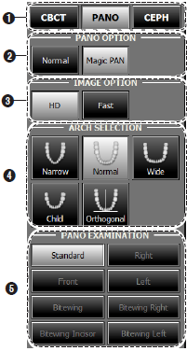
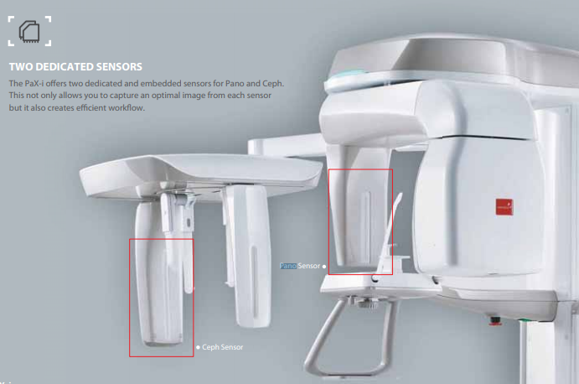
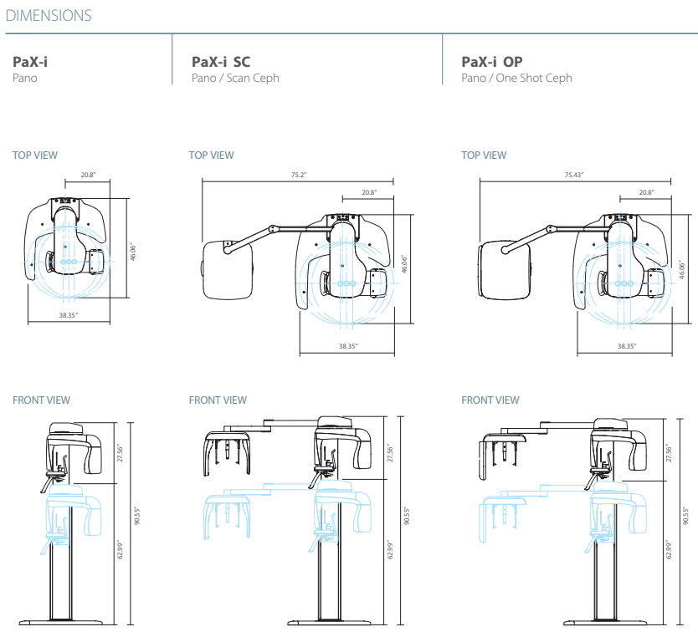
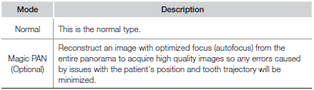
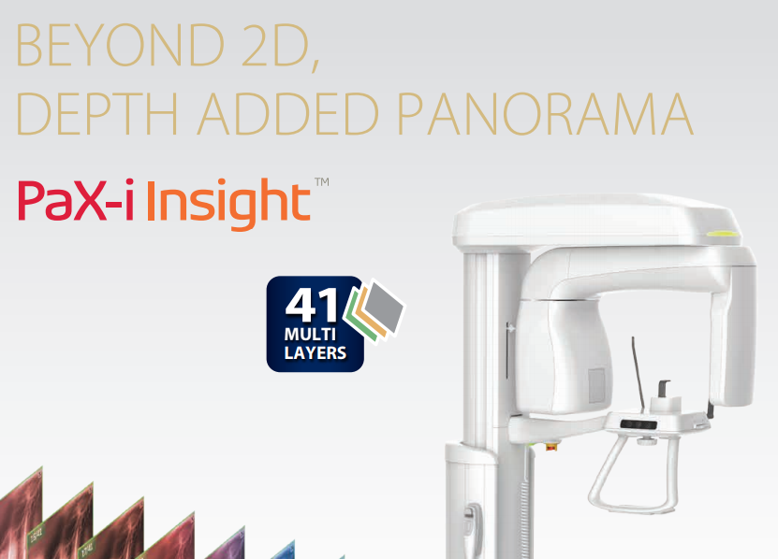
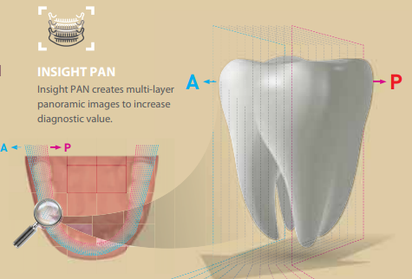
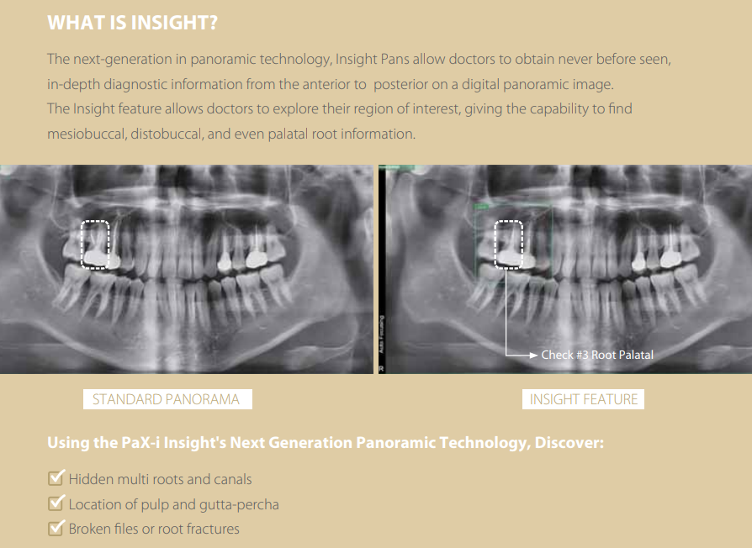
Panoramic image
제품 별 Panoramic acquisition
Vatech (Magic PAN)
촬영 전에 Arch를 선택한다.
PaX-i
Insight PAN을 통해 multi-layer panoramic image를 만들 수 있다.
Notes:
vatech
https://vatechamerica.com/uploads/Vatech_Premium_Brochure_L_2018.pdf
http://www.vatechcorp.co.kr/technology/1107
https://www.youtube.com/watch?v=aQ7X-Z0uDws
\\10.1.1.100\file_server\500. 공유\512. 개인 자료 전사 공유\이용주\CBCT SW\@Feature\Panoramic View\dentalradiology-l06-fundamentals_of_panoramic_radiography.pptx

Slide 4
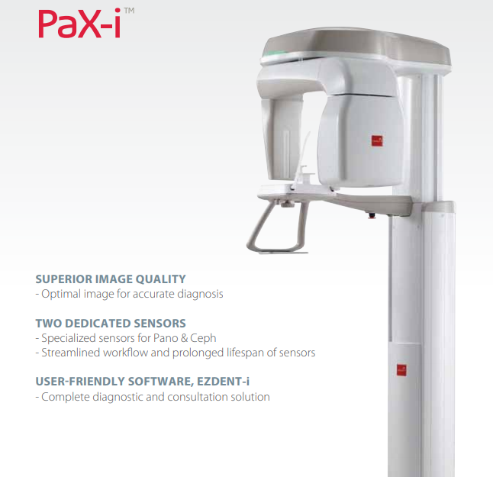
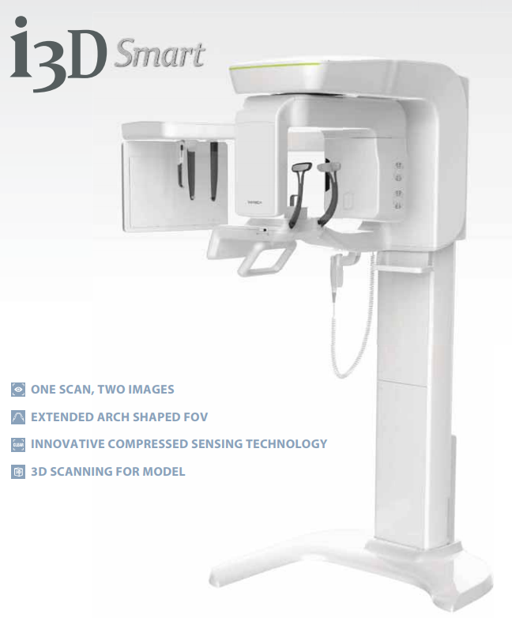
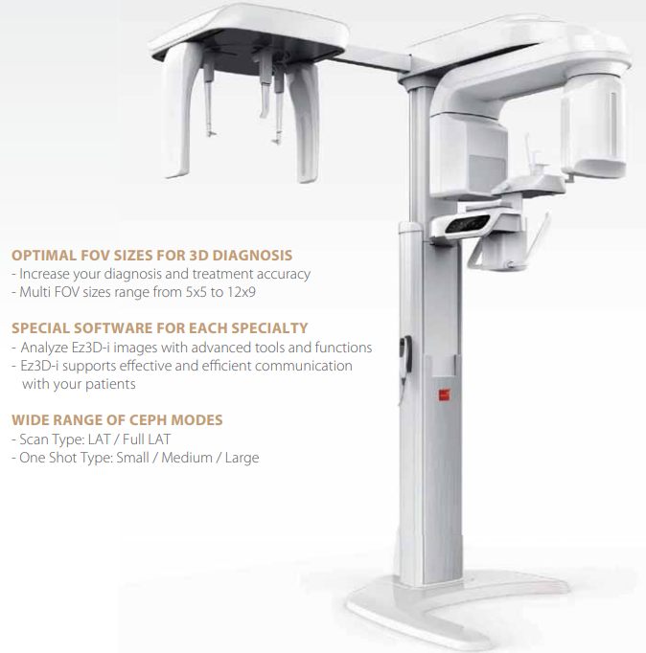
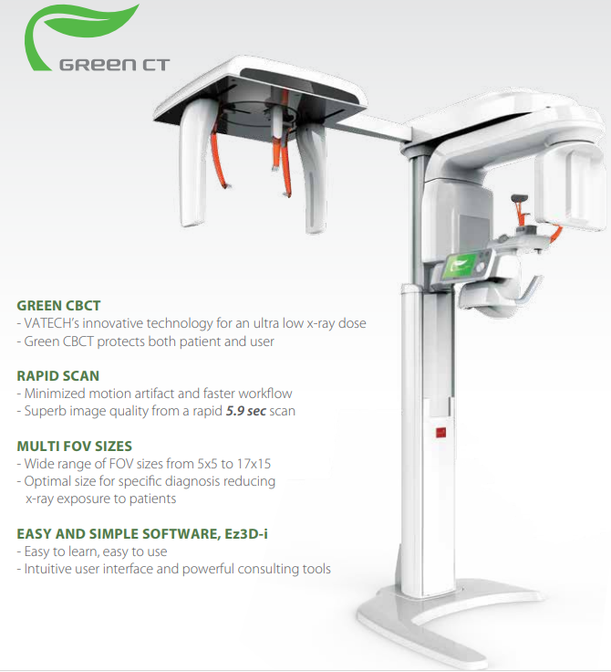
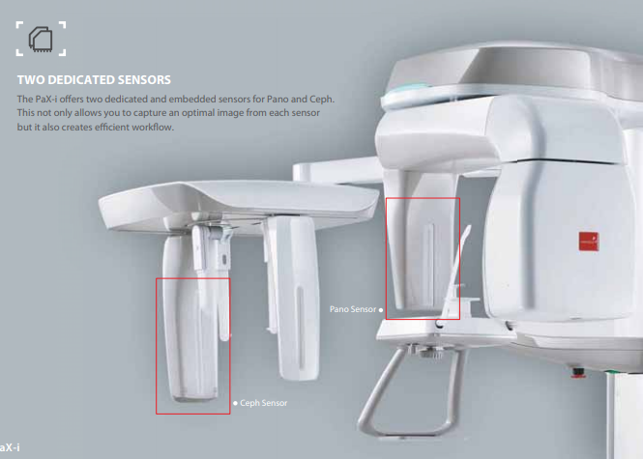
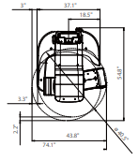
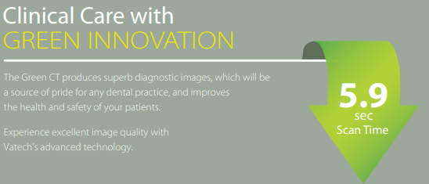
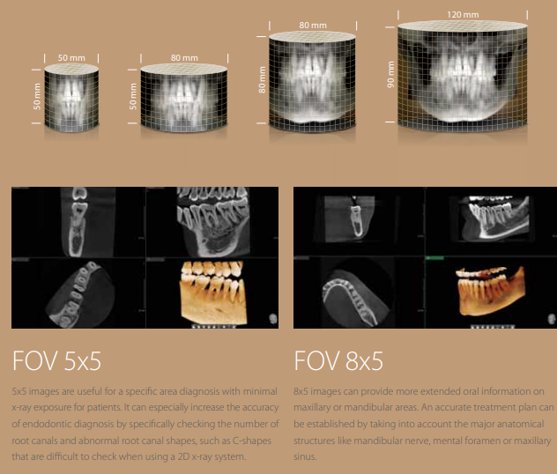
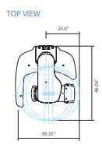
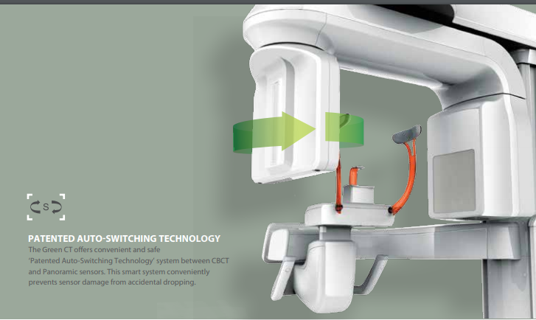
Panoramic image
제품 별 Panoramic acquisition
Vatech
Notes:
https://vatechamerica.com/uploads/Vatech_Premium_Brochure_L_2018.pdf
http://www.gendex.com/gxdp-700?page_id=851

Slide 5
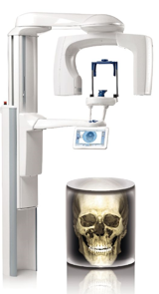
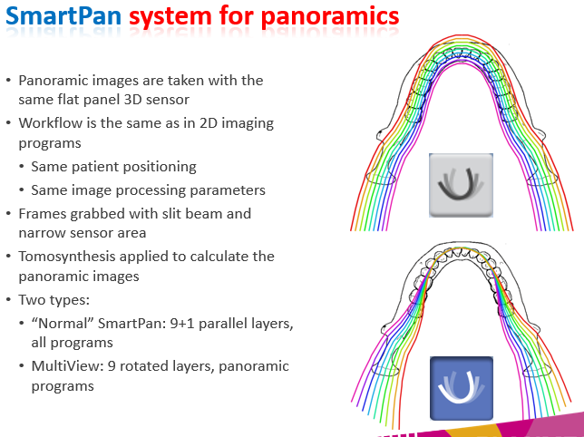
Panoramic image
제품 별 Panoramic acquisition
Planmeca (SmartPan)
SmartPan : 10개의 Panoramic 영상들을 Stack으로 저장 ( 2mm Shift)
MultiView SmartPan : 다른 Angle을 갖는 9개의 Panoramic 영상들을 Stack으로 저장.
Notes:
vatech
http://www.vatechcorp.co.kr/technology/1107
https://www.youtube.com/watch?v=aQ7X-Z0uDws
\\10.1.1.100\file_server\500. 공유\512. 개인 자료 전사 공유\이용주\CBCT SW\@Feature\Panoramic View\dentalradiology-l06-fundamentals_of_panoramic_radiography.pptx

Slide 6
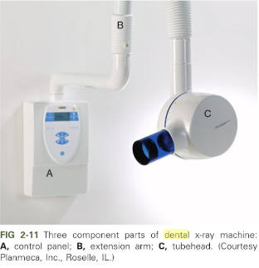
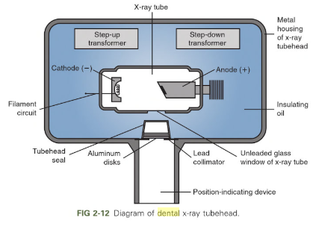
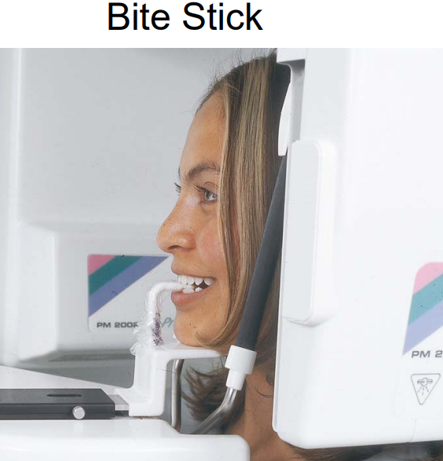
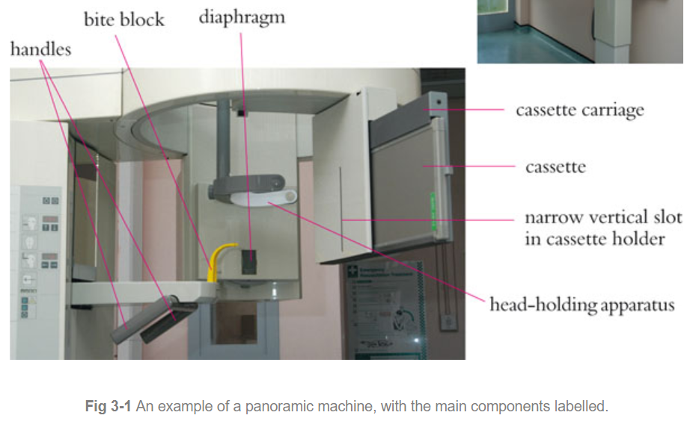
Panoramic image
Panoramic X-ray unit
Source
Intraoral source of radiation : Status X
Extraoral source of radiation : OPG
Tubehead
Panoramic x-ray tubehead는 Intraoral tubehead와 유사한 점
Electron과 Target을 만드는 Filament를 갖는다.
Collimator는 좁은 vertical slit의 Opening shape을 갖는 lead plate 이다.
Intraoral tubehead와 다른 점
Panoramic unit의 tubehead는 (환자 앞의 Detector 처럼)환자 머리 뒤에서 Rotate 한다.
Head Positioner
각 Panoramic unit은 환자의 치아를 정렬하는데 사용되는 Head positioner를 포함한다.
Head positioner는 chin rest, notched bite-block, forehead rest, lateral head support or guide로 구성된다.
Exposure Controls
환자의 크기에 적합한 mA & kV 설정을 허락한다.
Exposure time은 고정된다. (변경 불가!!)
Notes:
https://www.yourcharlotteschools.net/site/handlers/filedownload.ashx?moduleinstanceid=122&dataid=636&FileName=Chapter-042.pdf
Equipment
https://pocketdentistry.com/3-panoramic-equipment-and-imaging/

Slide 7
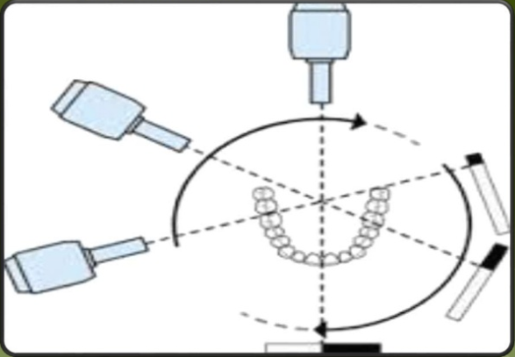
Panoramic image
Center of rotation
Exposure 동안, Tube head와 Film(detector)는 연결되어서 환자 주변을 동시에 돌아간다.
Film과 X-ray tube의 회전 축을 Center of rotation이라 한다.
Dental Arches를 유지하기 위해 몇개의 Center of rotation들은 필수 이다.
제조사에 따라, Rotational center의 위치의 수가 다르다.
Single-center rotation
Double-center rotation
Triple-center rotation
Sliding center rotation
Notes:
https://www.slideshare.net/kastureraj/panoramic-radiography-34541734

Slide 8
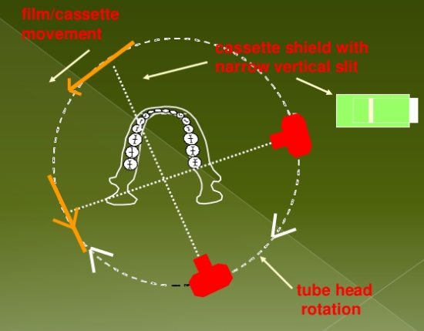
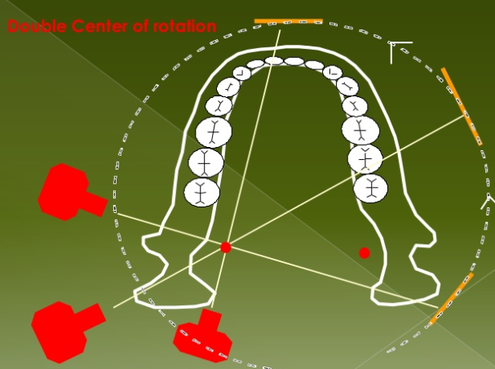
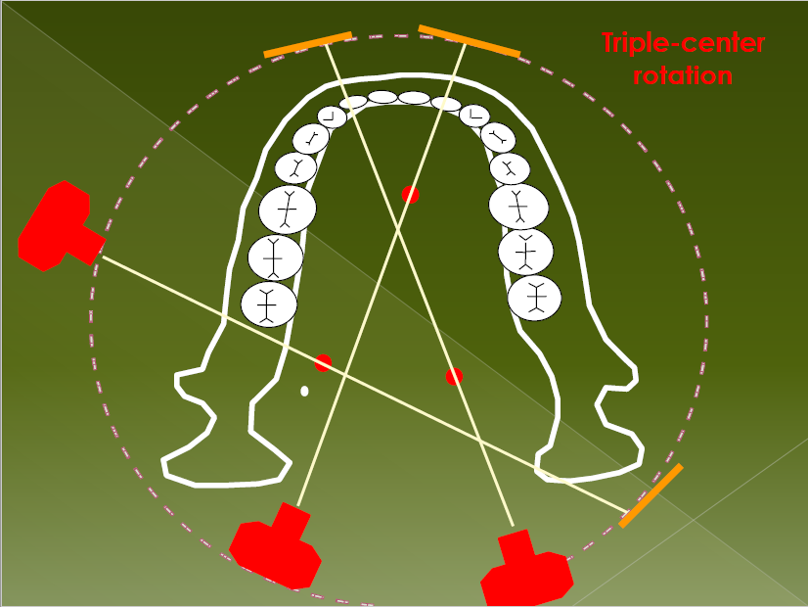
Panoramic image
Center of rotation
Single center of rotation
턱의 한쪽편에 위치한 Stationary rotation center of beam을 사용한다.
Rotation center는 환자의 이동에 의해 대칭적으로 이동한다.
이 Projection기술은 Split image를 만들어 낸다.
Two centers of rotation
치아와 턱에 의해 형성된 Arc의 좌우측 각각은 원의 일부를 형성한다.
Rotation center는 검사된 측면의 반대편 세번째 어금니(molar)의 전방에 위치한다.
Double rotational principle은 Panorex machine에서 사용 된다.
Three centers of rotation
턱의 Arc를 3개의 구역으로 나눈다.
A condyle to first premolar posterior segment
A canine to canine anterior segment
A contralateral opposite segment
3개의 Curved segment들은 3개의 다른 Center를 갖는다. 2개는 양측으로 3번째 어금니 후방에 위치하고, 다른 1개는 앞니의 후방 중간선에 위치한다.
X-ray beam은 중단 없이 다른 Rotation center로 Shift될수 있다.
Image는 Condyle로 부터 Condyle 까지 연속적인 영상으로 만들어질 수 있다.
Notes:
https://www.slideshare.net/kastureraj/panoramic-radiography-34541734
panorex https://www.drmassoomi.com/blog/panorex-whats-a-panorex-why-do-i-need-that/

Slide 9
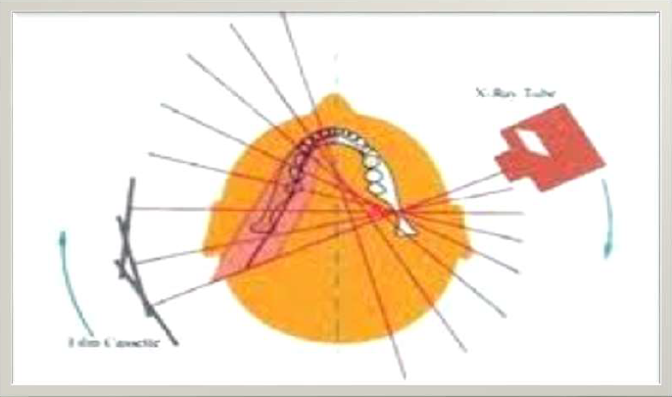
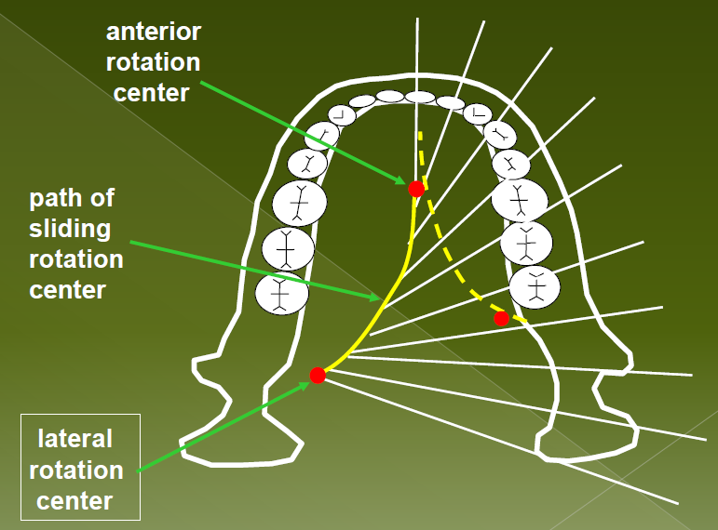
Panoramic image
Center of rotation
Sliding/moving center of rotation
Film과 tube head의 Rotate의 변화로 Rotation center는 변경 될 수 있다.
Rotational 의 변경은 Image layer가 Dental arch의 타원형의 모양으로 되는 것을 허락한다.
Rotation center의 수와 위치는 Focal trough의 모양과 크기에 영향을 준다.
이를 Ellipso-pantomography라고 부른다.
Notes:
https://www.slideshare.net/kastureraj/panoramic-radiography-34541734
panorex https://www.drmassoomi.com/blog/panorex-whats-a-panorex-why-do-i-need-that/

Slide 10
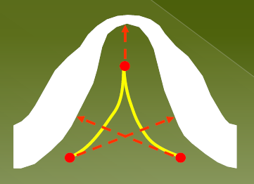
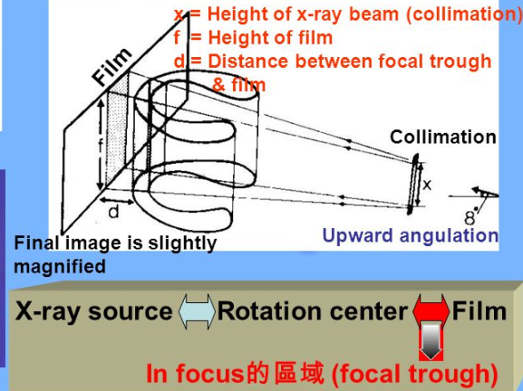
Panoramic image
Focal trough
합리적으로 정의된 3D curved zone or image layer
Image layer 앞 or 뒤에 있는 물체는 blur 된다. Film과 X-ray source의 Center의 움직임과 관련 있기 때문에
Image layer 두께는 Projection radius와 Beam의 Width에 달려 있다.
Rotation center를 치아에 더 가깝게 할수록, Focal trough는 더 좁아진다.
대부분의 machine에서 focal trough는 전방 지역에서 좁고, 후방지역에서 넓다.
Notes:
https://www.slideshare.net/kastureraj/panoramic-radiography-34541734
panorex https://www.drmassoomi.com/blog/panorex-whats-a-panorex-why-do-i-need-that/

Slide 11
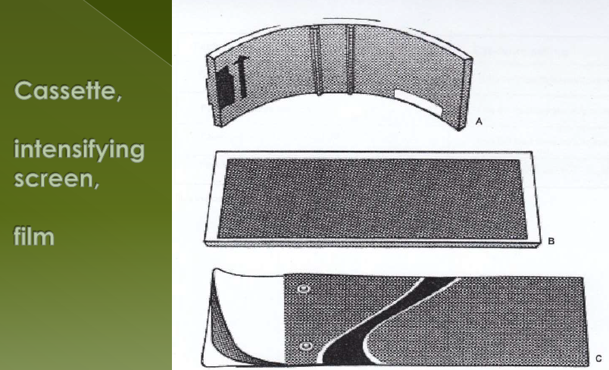
Panoramic image
Image receptors
OPG (Orthopantomograph)
Panoramic or 작은 얼굴의 넓은 x-ray view이다.
(아직 돌출되지 않은 치아를 포함하여) 모든 치아의 수, 위치, 성장을 보여준다.
이는 각각의 치아를 가져오는 작은 Close up과는 다르다.
OPG는 치아교정의 Planning, 치아의 평가, 일반적인 치아와 뼈의 overview를 위해서도 사용 된다.
Size : 5x12 inch, 6x12 inch
Intensifying screens
Film에서 Radiation의 Intensity를 증가시킨다.
Film은 Cassette holder에서 두개의 Intensifying screen들 사이에 위치 한다.
Type : Calcium tungstate-emits blue light, Rare earth screens-emits green light
Cassette
Extraoral film과 Intensifying film을 잡고 있다.
곡선 일수도 있고, 직선일 수도 있다.
Exposure로부터 Film을 보호하기 위해 가벼워야 한다.
한 개의 intensifying screen은 film의 각 면에 위치하고, Cassette가 닫힐 때, 제자리에 고정된다.
Digital OPG
CCD (charge-couple device) or Photostimulable storage phosphor plate(PSP)
이들은 전기신호를 제어 컴퓨터에 전송하여, 영상을 Screen에 보이게 한다.
Digital modality들은 사용자가 Post processing modification을 할 수 있도록 허락한다.
Notes:
https://www.slideshare.net/kastureraj/panoramic-radiography-34541734
panorex https://www.drmassoomi.com/blog/panorex-whats-a-panorex-why-do-i-need-that/

Slide 12
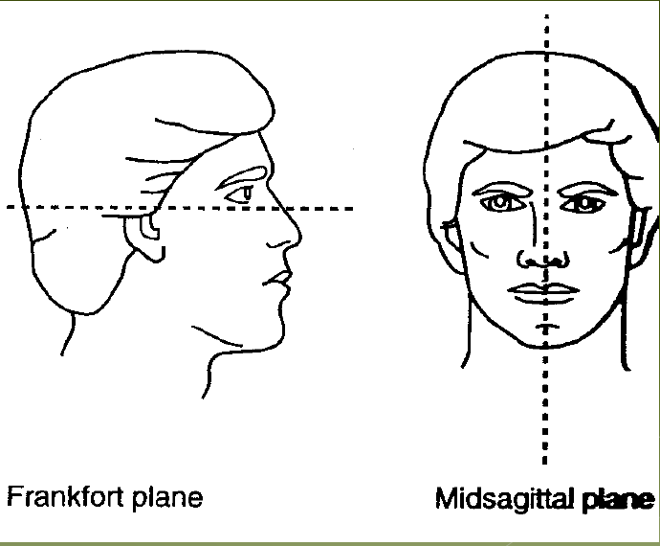
Panoramic image
Patient Position
금속 제품, 헤어핀, 목걸이, 체인, 귀걸이, 혀와 입술의 피어싱 등을 제거하라.
환자에게 과정을 설명하라.
Lead apron을 입혀라.
Machine을 준비하고 소독하라.
새로운 Bite stick으로 교체하라.
환자 Position
환자는 가능한 곧게 위치시킨다.
환자는 목을 쭉 늘려야한다.
앞니는 Bite stick에 있는 notch에 위치해야 한다.
Midsagittal plane은 floor에 수직하고, 턱의 세로축 중앙에 정렬 시킨다.
Frankfort plane은 floor에 평행해야 한다.
귀의 Tragus는 Plastic guide에 맞게 정렬되야 한다.
Notes:
https://www.slideshare.net/kastureraj/panoramic-radiography-34541734
panorex https://www.drmassoomi.com/blog/panorex-whats-a-panorex-why-do-i-need-that/

Slide 13
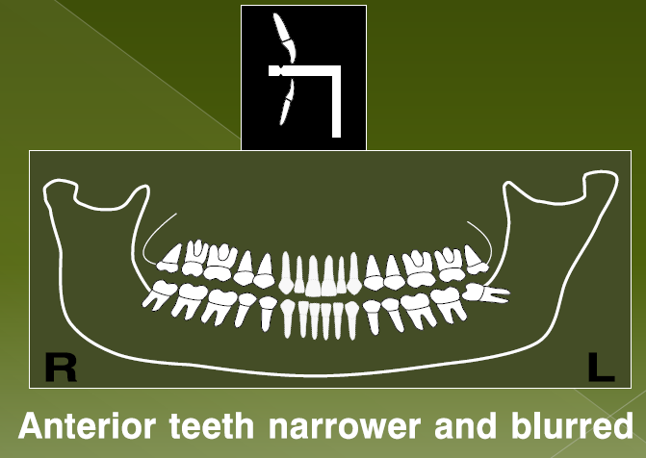
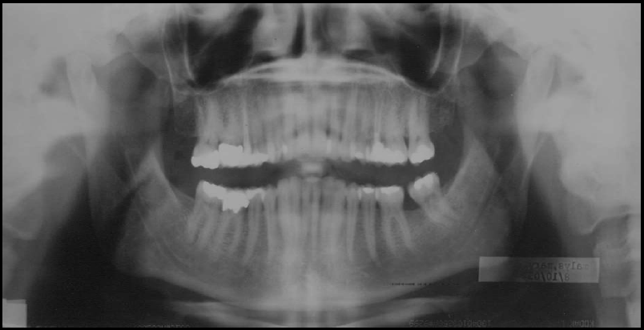
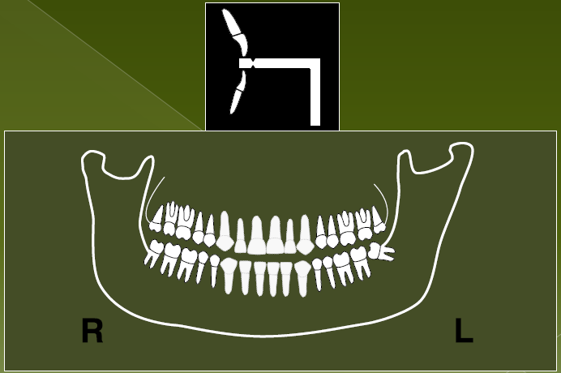
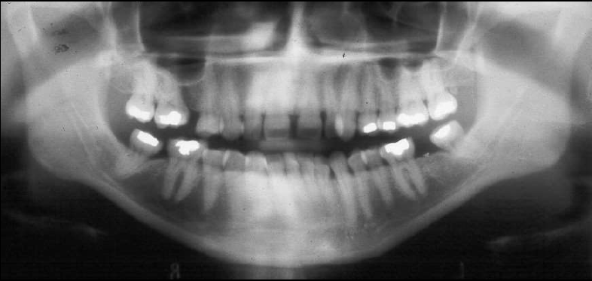
Panoramic image
Patient Position Errors
치아가 너무 전방에 위치 했을 때, 앞니는 좁고 Blur되어 표시된다.
치아가 너무 후방에 위치 했을 때, 앞니는 너무 넓고 Blur되어 표시된다.
Notes:
https://www.slideshare.net/kastureraj/panoramic-radiography-34541734
panorex https://www.drmassoomi.com/blog/panorex-whats-a-panorex-why-do-i-need-that/

Slide 14
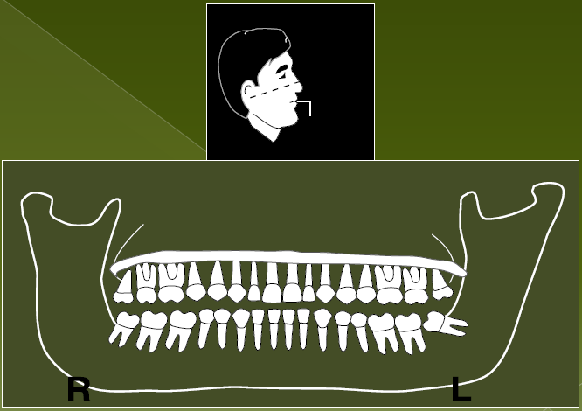
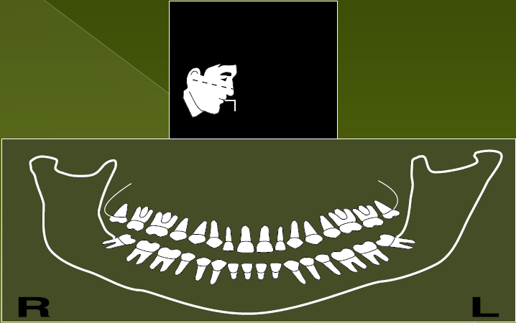
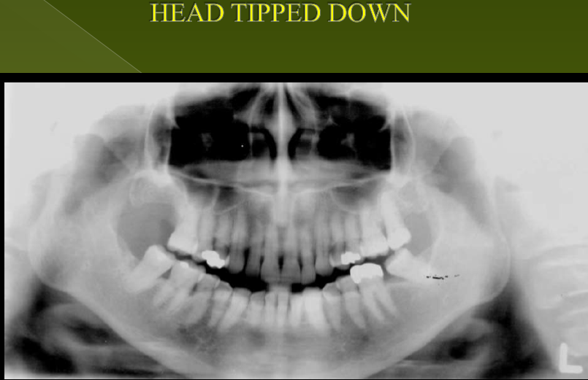
Panoramic image
Patient Position Errors
머리가 위로 기울어졌을 때, 상악 치아에 입천장이 겹쳐지며 하악이 사각형으로 표시 된다.
머리가 아래로 기울어졌을 때, 하악의 앞니들은 짧아지고, 하악은 V자 모양이 된다.
Notes:
https://www.slideshare.net/kastureraj/panoramic-radiography-34541734
panorex https://www.drmassoomi.com/blog/panorex-whats-a-panorex-why-do-i-need-that/

Slide 15
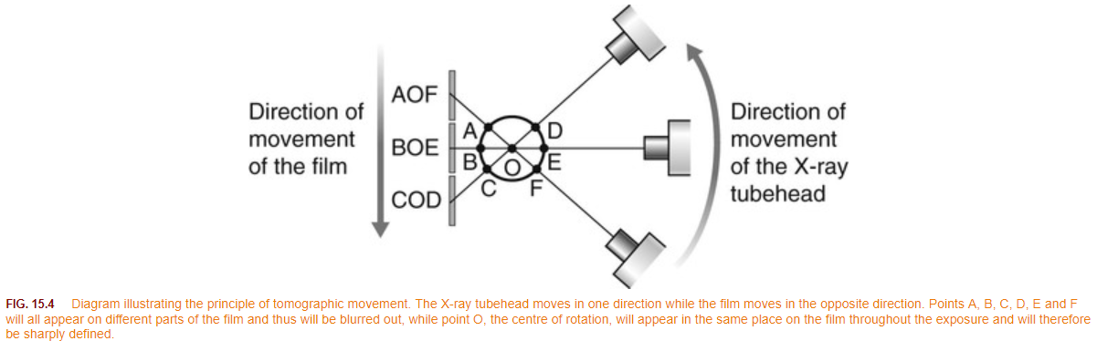
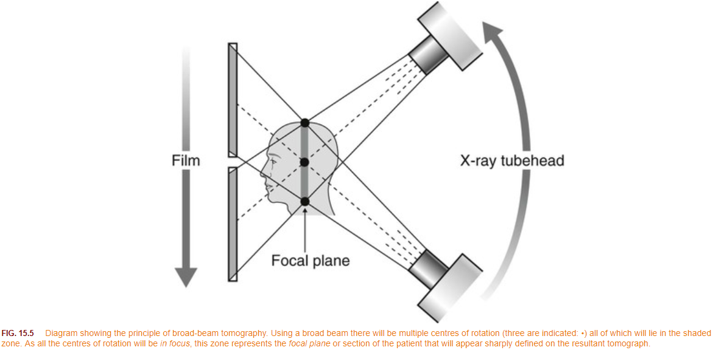
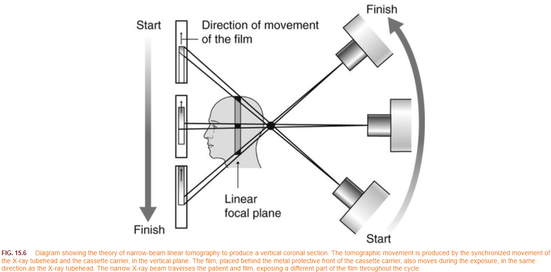
Panoramic image
Tomography
Tomographic movement
X-ray tubehead와 film의 움직임은 정확 해야 한다.
우측 그림은 tomographic movement의 원리를 표현한다. A,B,C,D,E,F는 Film의 다른 부분에서 나타날 것이고, Blur되어 표시될 것이다. Rotation center O는 전체 Film에서 같은 위치에 나타날 것이고 뚜렷하게 표시될 것이다.
Broad-beam linear tomography
위 FIG 15.4는 한 개의 Point O를 표시하기 위한 얇은 X-ray beam이라면, Focus에서 환자의 Slice or section을 만들기 위해서 넓은 X-ray beam을 사용해야 한다.
Rotation center를 나누어서 같은 Focal plane에 놓여있는 모든 Point를 뚜렷하게 표현 할 수 있다.
Slit or narrow-beam linear tomography
Narrow 혹은 Slit X-ray beam을 사용한다.
Equipment는 tomographic movement 동안 film의 다른 부분을 노출 시키는 필름을 가로지르 도록 설계되어 있다.
Equipment modification은 필수 이다.
X-ray beam은 넓은 beam에서 좁은 beam으로 collimate 되야 한다.
Film cassette는 Protective metal shield뒤에 있어야 한다. Shied에서 좁은 구멍은 Film의 작은 부분을 X-ray beam 노출 되는 것을 허락해야 한다.
Metal shield가 통합된 Cassette carrier는 노출동안 서로 반대 방향으로 움직이기 위해 X-ray tubehead에 연결되어 있어야 한다. (이 과정에서 수직 평면에서 동기화된 tomographic movement가 만들어 진다.)
Carrier안에서 film cassette는 tubehead와 같은 방향으로 움직여야 한다.
Notes:
https://pocketdentistry.com/15-tomography-and-panoramic-radiography/

Slide 16
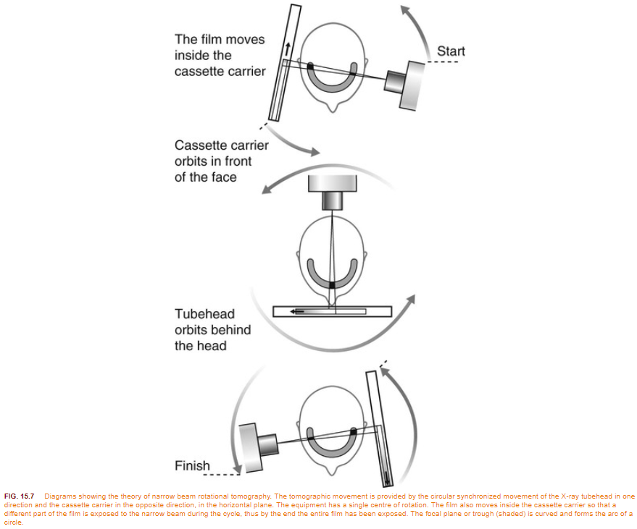
Panoramic image
Tomography
Narrow-beam rotational tomography
narrow-beam 장비가 다시 사용되지만, X-ray tube와 Cassette carrier의 동기화된 움직임은 Horizontal plane에서 머리 주변의 원형 경로에서 단일 중심으로 회전하도록 설계됩니다.
결국 focal trough는 curve되어 Circle 모양의 arc를 이룬다.
X-ray tubehead는 head의 뒤를 중심으로 돈다. 반면에, Cassette carrier는 Face의 앞을 중심으로 돈다.
X-ray tubehead와 Cassette carrier는 서로 반대방향으로 움직인다.
Film은 X-ray tubehead와 같은 방향으로 움직인다.
Film의 다른 부분은 X-ray beam에 한번 노출된다.
Notes:
https://pocketdentistry.com/15-tomography-and-panoramic-radiography/

Slide 17
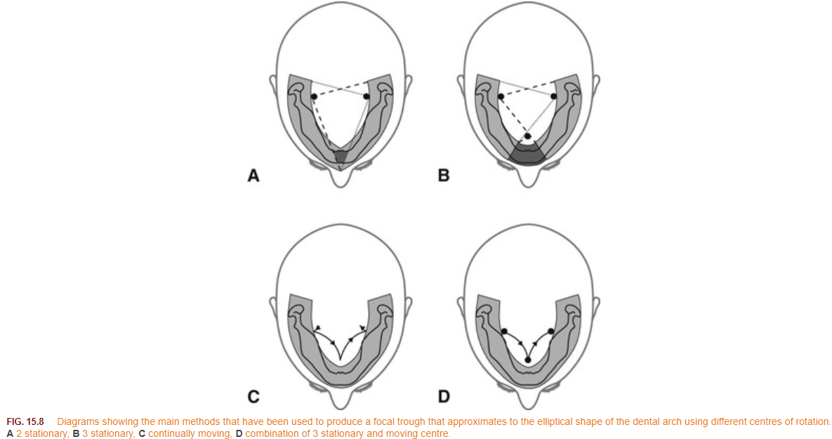




Panoramic image
Panoramic tomography
Dental arch는 Circle arch가 아닌 curve된 모양이다. 타원형, 말발굽 모양의 focal trough를 만들기 위해, Panoramic tomographic equipment는 narrow-beam rotational tomography를 사용하지만, 2개 이상의 rotation center를 사용 한다.
오른쪽 그림은 앞에서 Rotation center에서 설명한 Rotation center 수에 따른 Focal trough를 생성하는 방법
생성된 Focal trough는 3D라는 것을 생각해야 한다. 상악과 하악을 포함하는 모든 구조들은 final radiograph에 초점을 맞출 것이다.
Vertical height는 X-ray beam의 높이와 모양, film의 크기에 의해 결정된다.
Narrow-beam tomography의 다른 형태로써, focal trough의 다른 부분은 전체를 노출하여 이미지가 된다.
Notes:
https://pocketdentistry.com/15-tomography-and-panoramic-radiography/

Slide 18






Panoramic image
Digital Panoramic Tomography (DPT)
DPT system은 주로 slit-collimated X-ray generator, 이미지 센서 (Detector), micro step motors, Focused를 위한 POI( Plane Of Interest) 로 구성된다.
X-ray generator와 이미지 센서(Detector)는 mechanical support를 통해 연결되고, SDD (Source to detector Distance)는 상수 값으로 유지된다.
Rotation center의 도입으로 Horizontal 방향(Scan 방향)에서의 Projection focus는 Vertical 방향에서의 Projection focus와 달리 Unique 하다.
이는 Magnification factor를 Horizontal dimension(Mh)에서 Vertical dimension(Mv)에서 보다 더 크게 한다.
Mh = Distance (Source<->Detector 거리 / Source와 POI 거리) : 해당 POI를 구할 때는 고정된 값이다.
Mv = Distance (Rotation center <-> detector 거리 / Rotation center <-> POI) : Rotation center가 움직이므로 계속 변경된다.
l : Total Scan Length
p : Pixel size
t : Scan 시간
r : 고정된 Object to detector(ODD) 값
f : pixel readout(판독값) 주파수
: POI에서의 Coordinate set
Fig. 3은 motor control 디자인을 위한 그림 움직이는 Rotation center의 Coordinate의 Set :
Notes:
https://www.tandfonline.com/doi/pdf/10.1080/00223131.2008.10875874?needAccess=true
Rotation center 이동경로와 Degree당 Frame 개수를 설정할 수 있다. : 예제 에서 -90 ~ 90 까지 Center degree가 변하며, Degree 당 20 Frame & Total 3600 Frame을 얻는다.

Slide 19
Panoramic image
Digital Panoramic Tomography (DPT)
우측 그림은 DPT system의 prototype의 구조를 보여준다.
Slit collimated X-ray generator(0.4-mm focal size, 3.5mmAl filtration)를 가지고 있다.
(48 x 48 um2 pixel 크기를 갖는) Linear-array type의 CMOS imaging sensor
Microstep motor (3.125 um / pulse for linear motion, 0.0032°/pulse for rotation motion)
Notes:
https://www.tandfonline.com/doi/pdf/10.1080/00223131.2008.10875874?needAccess=true
Rotation center 이동경로와 Degree당 Frame 개수를 설정할 수 있다. : 예제 에서 -90 ~ 90 까지 Center degree가 변하며, Degree 당 20 Frame & Total 3600 Frame을 얻는다.

Slide 20




Panoramic image
Shift amount
턱의 크기가 바뀌면 Image Plane의 위치가 달라지므로 Shift amount가 달라진다.
Factor
Ts : Source Trajectory, Rs : Source Rotation Radius
Td : Detector Trajectory, Rd : Detector Rotation Radius
A: Focal trough(Layer)의 Central plane
D : isocenter 와 Focal trough(Layer)의 Central plane 사이의 거리
Equation
각 Angular position에서의 Shift amount (pixel) : Tomosynthesis에 필요한 Shift amount는 Image plane의 위치에 따라 다르다.
Notes:
\\10.1.1.100\file_server\500. 공유\512. 개인 자료 전사 공유\이용주\CBCT SW\@Feature\Panoramic View\tomosynthesis.pdf

Slide 21


Panoramic image
MultiLayer
Notes:
http://www.wisdomain.com/Search/SimpleSearch
Extra-oral digital panoramic dental X-ray imaging system

Slide 22


Panoramic image
Magnification Factors
Factor
Ts : Source Trajectory, Rs : Source Rotation Radius
Td : Detector Trajectory, Rd : Detector Rotation Radius
A: Focal trough(Layer)의 Central plane
D : isocenter 와 Focal trough(Layer)의 Central plane 사이의 거리
Equation
(턱 크기에 따른)각 Angular location을 위한 Magnification factors : 결과적으로 Magnification factor는 턱의 크기 변화가 있더라도 거의 같다.
Notes:
\\10.1.1.100\file_server\500. 공유\512. 개인 자료 전사 공유\이용주\CBCT SW\@Feature\Panoramic View\tomosynthesis.pdf

Slide 23

Panoramic image
Tilting
Factor
Ts : Source Trajectory, Rs : Source Rotation Radius
Td : Detector Trajectory, Rd : Detector Rotation Radius
A: Focal trough(Layer)의 Central plane
D : isocenter 와 Focal trough(Layer)의 Central plane 사이의 거리
환자의 턱이 잘못된 위치에 놓여 있을 때, Distortion과 Blurring이 발생되는데, 위 문제를 Tilting으로 개선할 수 있다.
Notes:
\\10.1.1.100\file_server\500. 공유\512. 개인 자료 전사 공유\이용주\CBCT SW\@Feature\Panoramic View\tomosynthesis.pdf

Slide 24

Panoramic image
Test
Figure 5
a는 Central Plane보다 5mm 작은 Plane에 초점을 맞춘 영상
b는 Central plane에 초점을 맞춘 영상
c는 Central plane보다 5mm 큰 Plane에 초점을 맞춘 영상
Figure 6
Notes:
\\10.1.1.100\file_server\500. 공유\512. 개인 자료 전사 공유\이용주\CBCT SW\@Feature\Panoramic View\tomosynthesis.pdf

Slide 25
Panoramic image
Scan
tomosynthesis
Shifting과 adding을 포함하는 tomosynthesis 알고리즘을 이용해 최적의 영상 Quality를 얻어 낼 수 있다.
Factor
Ts : Source Trajectory, Rs : Source Rotation Radius
Td : Detector Trajectory, Rd : Detector Rotation Radius
A: Focal trough(Layer)의 Central plane
D : isocenter 와 Focal trough(Layer)의 Central plane 사이의 거리
순서
X-ray source의 위치, S1에서 영상 획득
X-ray source를 Θ만큼 회전하여 S2로 이동시킨다.
Point A의 Projected position Pa(S2)를 Detector로 이동 시킨다.
Point A를 겹치고 그들을 더해라. Point A에서 Contrast는 증가한다.
x는 shift 양
F는 Scaling factor
Notes:
https://www.axionjapan.com/news/02.pdf
\\10.1.1.100\file_server\500. 공유\512. 개인 자료 전사 공유\이용주\CBCT SW\@Feature\Panoramic View\tomosynthesis.pdf
tomosynthesis를 이용해 Contrast를 조절할 수 있다.?

Slide 26






Panoramic image
Artifact
Ghost image
X-ray Source와 Rotation center 사이의 Object : Mandibular ramus, hyoid bone, cervical spine, earrings, etc
영상에서 anatomical location 보다 더 앞에 나타난다.
Double image
Rotation의 중앙보다 뒤에 있는 Object는 두 번 촬영 된다. : Hyoid bone, epiglottis, cervical spine, palate
Mirror 영상들은 Double image 이다. 반대 쪽의 같은 위치에 나타난다.
Notes:
\\10.1.1.100\file_server\500. 공유\512. 개인 자료 전사 공유\이용주\CBCT SW\@Feature\Panoramic View\dentalradiology-l06-fundamentals_of_panoramic_radiography.pptx

Slide 27






Panoramic image
INDICATION
Notes:
https://www.slideshare.net/kastureraj/panoramic-radiography-34541734

Slide 28
Panoramic Scan
Scan
Planmeca (2:00, 1:02)
https://youtu.be/9vcOTpAa8js?t=122
https://youtu.be/OYdu6icwnEI?list=PLdMW6OhFjg-lGMfVOa7Cg5ft8Q7vSYyc7&t=62
GendexDentalSystems
https://youtu.be/jO6keRfr4_4?t=264
RayScan (4:14)
https://www.youtube.com/watch?v=4TfPntvrEFw&t=257s
Notes:
\\10.1.1.100\file_server\500. 공유\512. 개인 자료 전사 공유\이용주\CBCT SW\@Feature\Panoramic View\dentalradiology-l06-fundamentals_of_panoramic_radiography.pptx

